Slide 1
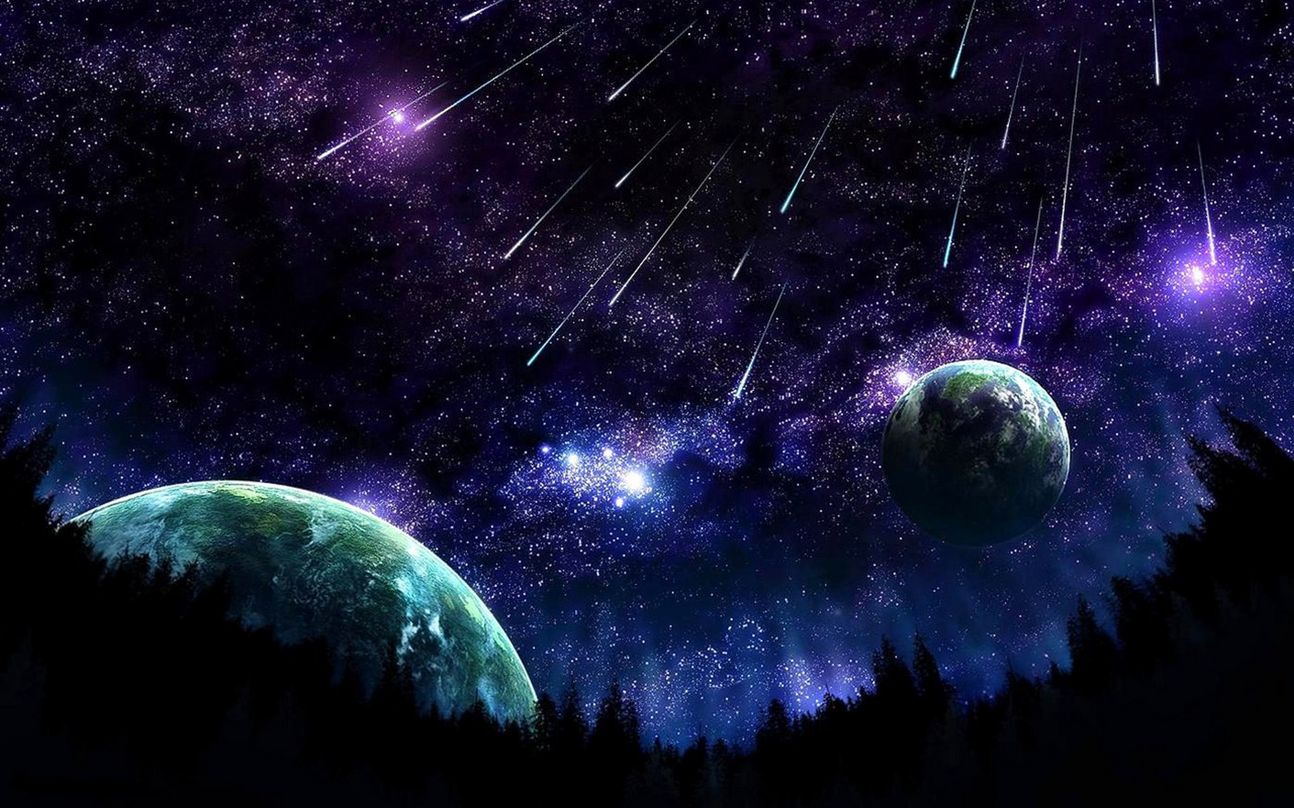
12 апреля – День космонавтики
Выполнила :
Землякова Дарья
Студентка 39 ЛД

Slide 2
СОДЕРЖАНИЕ
1 Исследования ученых- первооткрывателей
2 К.Э.Циолковский и космос
3 Первый искусственный спутник.
4 Белка и Стрелка .
5 Полет человека в космос .
6 Исследование космоса в 21 веке.

Slide 3
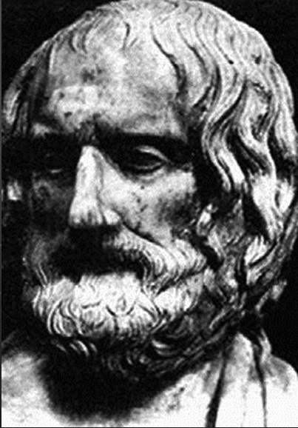
Исследования ученых- первооткрывателей
в Древней Греции в 4 в. до н.э. ученый Гераклид Понтийский предположил вращение Земли вокруг своей оси, основываясь на своих наблюдениях, сделал выводы о том, что Меркурий и Венера вращаются вокруг Солнца и первым заговорил об астрономическом годе, как периоде обращения нашей планеты вокруг Солнца. Однако, в течение долгого времени считалось, что именно Земля находится в центре Солнечной системы и Солнце вращается вокруг нее.

Slide 4
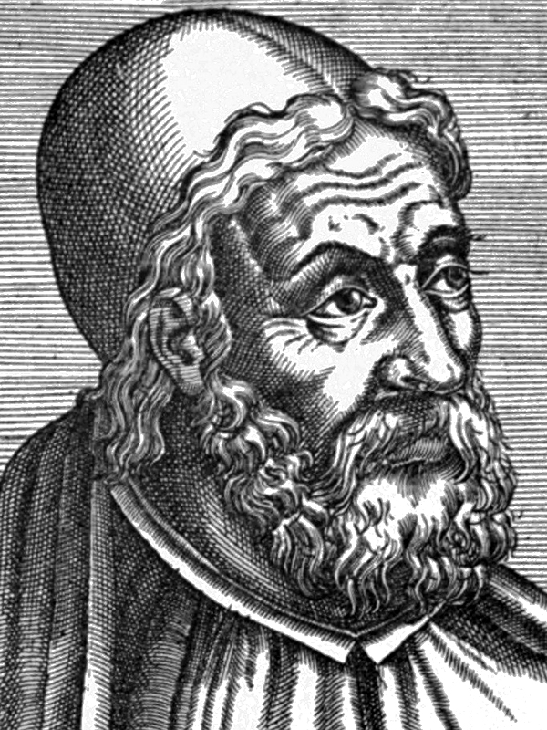
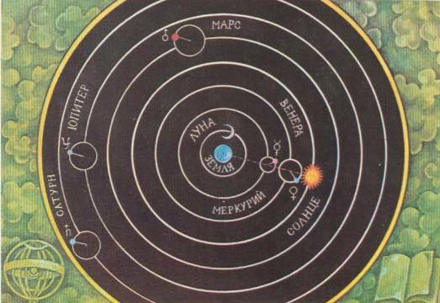
Клавдий Птолемей предложил пробную модель солнечной системы

Slide 5
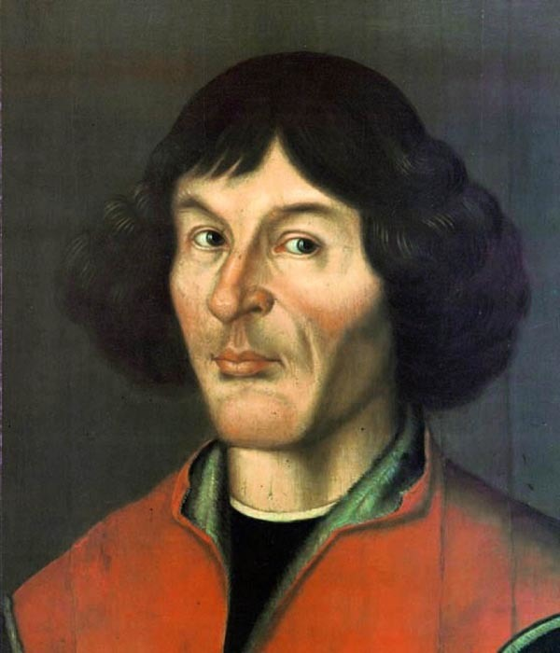
Лишь в 16 веке Николай Коперник опроверг существующую веками геоцентрическую концепцию Солнечной системы и в своем трактате «Об обращении небесных сфер» доказал, что Земля и другие планеты вращаются вокруг Солнца. Поскольку его выводы противоречили официальной позиции церкви, польский ученый в течение долгого времени подготавливал научное сообщество к столь важному открытию, которое поистине произвело революцию во всем мире.

Slide 6
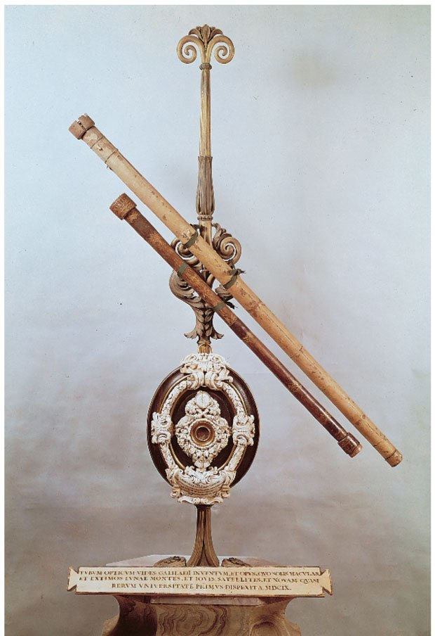
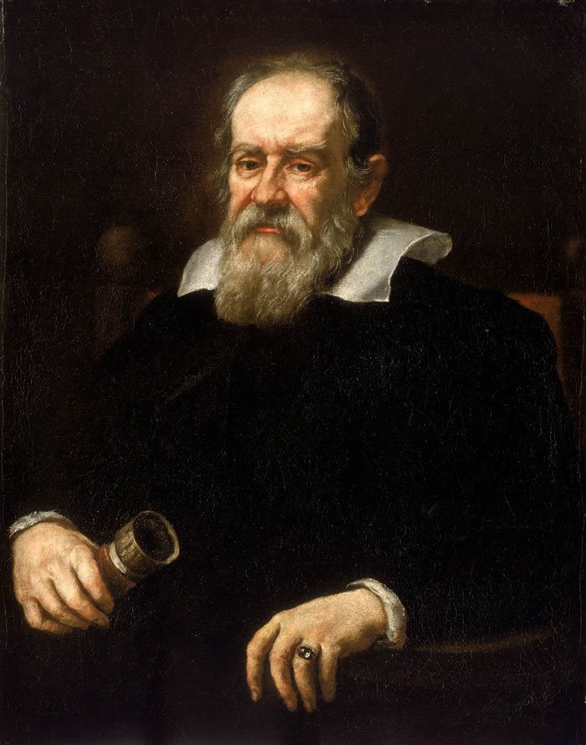
Галилео Галилей сам создал оптический телескоп, позволявший достичь 32-кратного увеличения, что дало ему возможность обнаружить рельеф на поверхности Луны, пятна на поверхности Солнца, а также установить, что Солнце, и все другие небесные тела, как и наша планета, вращаются вокруг своей оси.

Slide 7
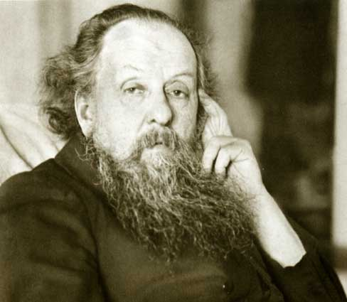
К.Э.Циолковский и космос
Константин Эдуардович Циолковский (1857-1935) – выдающийся исследователь, ученый-самоучка и изобретатель, основоположник теоретической и современной космонавтики. Обосновал использование ракет для полётов в космос, пришёл к выводу о необходимости использования «ракетных поездов» – прототипов многоступенчатых ракет. Основные научные труды относятся к аэронавтике, ракетодинамике и космонавтике.

Slide 8
Достижения Циолковского
Более 400 работ по теории ракетостроения
Работал над обоснованием возможности космических путешествий
Создал первую в стране аэродинамическую лабораторию и аэродинамическую трубу
Разработал методику исследования аэродинамических свойств летательных аппаратов
Спроектировал управляемый аэростат, создал модель цельнометаллического дирижабля
Изложил строгую теорию реактивного движения
Доказал необходимость использования ракет для космических путешествий
Создал собственную схему газотурбинного двигателя
Предложил старт ракеты с наклонной направляющей. Сейчас способ используется в системах залпового огня.

Slide 9
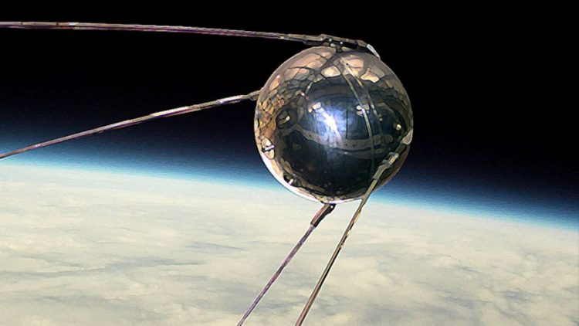
Первый искусственный спутник.
4 октября 1957 года – это день, когда Советский Союз в рамках своей космической программы первым запустил в космос космический аппарат – Спутник-1. В этот день шарообразный спутник вышел на орбиту, передав обратно сигнал об успешном старте.
Он был выведен на орбиту с помощью ракеты Р-7, спроектированной под руководством Сергея Королёва. Силуэт Р-7, прародительницы всех последующих космических ракет, и сегодня узнаваем в суперсовременной ракете-носителе «Союз», успешно отправляющей на орбиту «грузовики» и «легковушки» с космонавтами и туристами на борту — те же четыре «ноги» пакетной схемы и красные сопла.

Slide 10
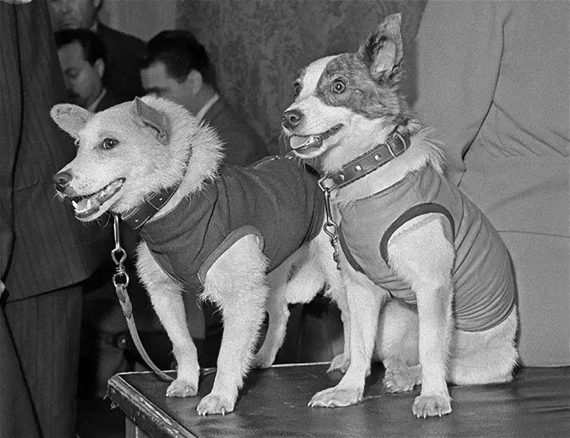
Белка и стрелка
Первыми лохматыми космонавтами, по возвращении приветствовавшими своих «отправителей» радостным лаем, стали Белка и Стрелка, отправившиеся покорять небесные просторы на пятом спутнике в августе 1960 г. Их полёт длился чуть более суток, и за это время собаки успели облететь планету 17 раз. Всё это время за ними наблюдали с экранов мониторов в Центре управления полётами — кстати, именно по причине контрастности были выбраны белые собаки — ведь изображение тогда было чёрно-белым.

Slide 11
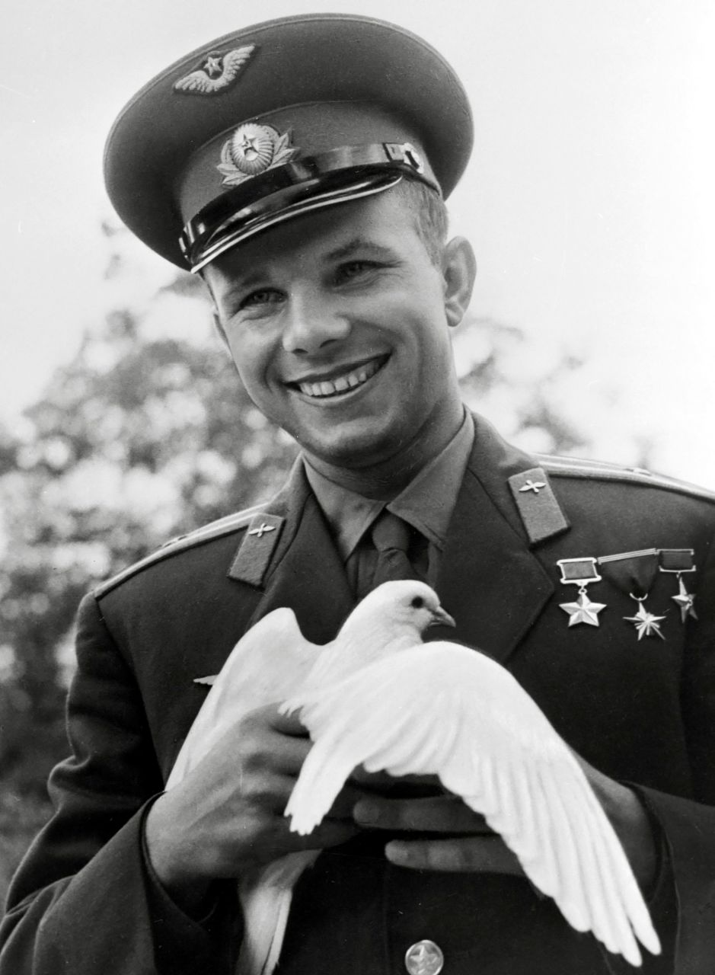
Полет человека в космос
12 апреля 1961 года — совершён первый полёт человека в космос. В 9:07 по московскому времени со стартовой площадки № 1 космодрома Байконур был запущен космический корабль «Восток-1» с первым в мире космонавтом на борту — Юрием Гагариным.

Slide 12
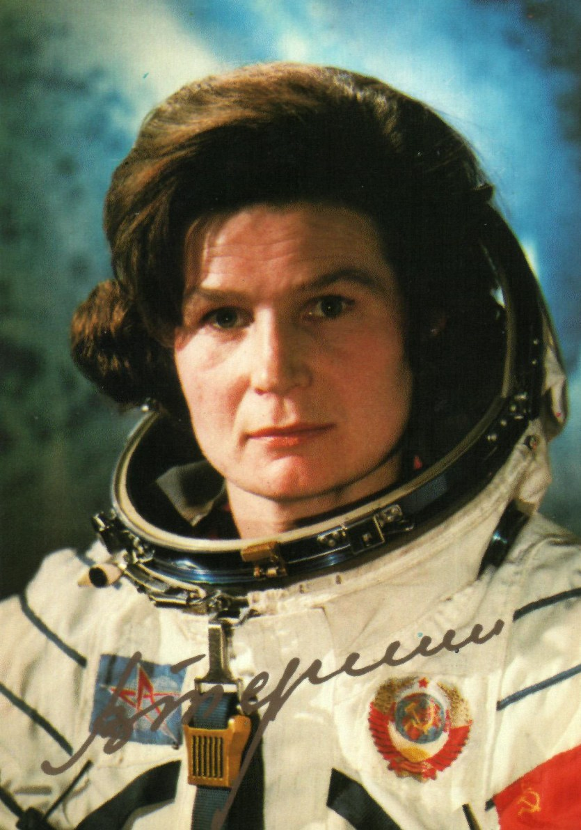
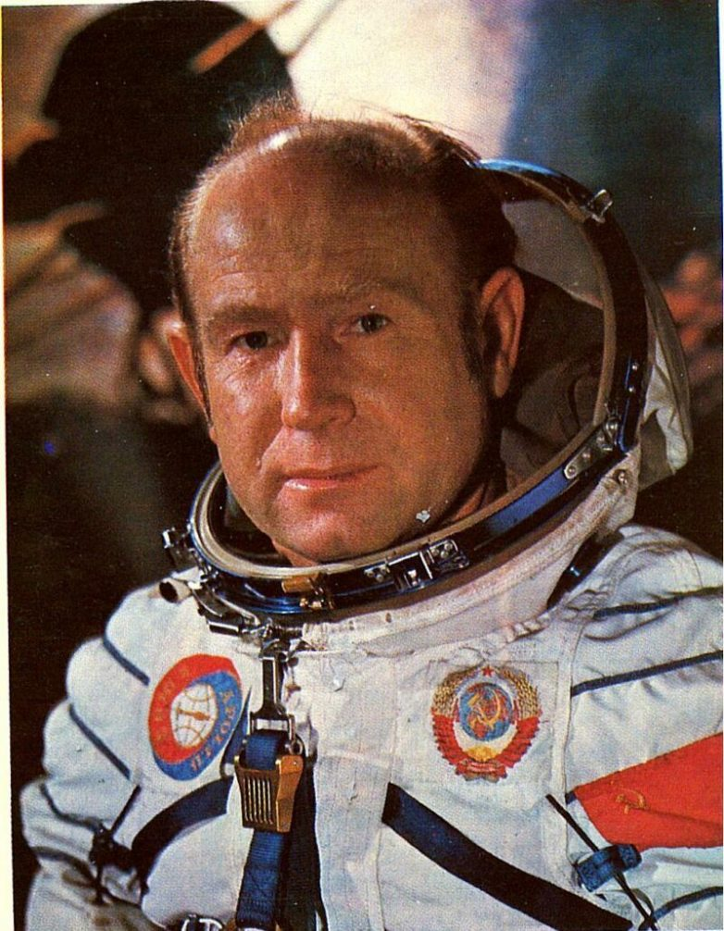
Алексей Леонов - Вышел в открытый космос
Валентина Терешкова - Первая женщина- космнавт

Slide 13
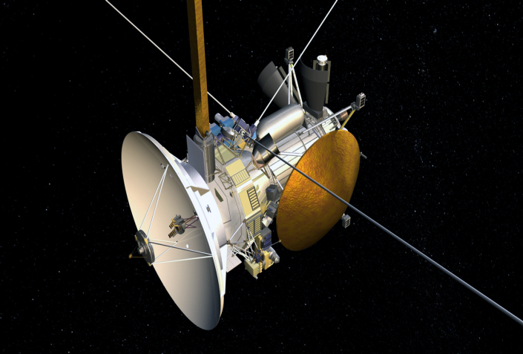
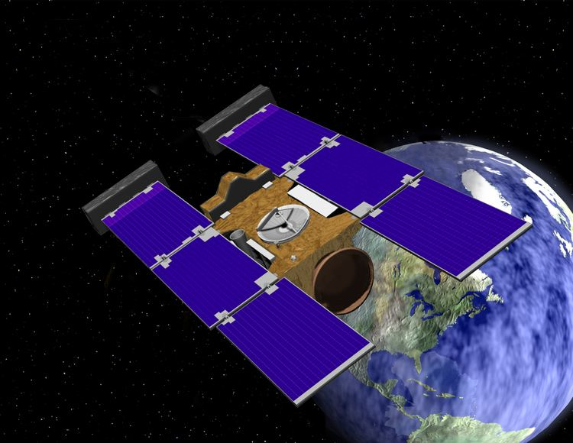
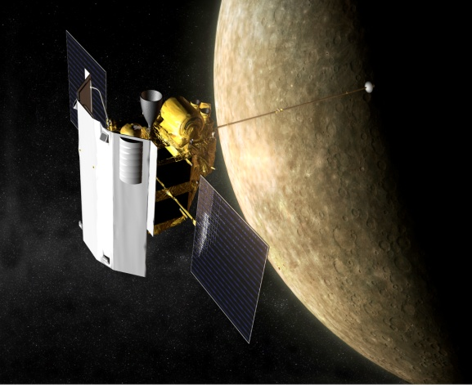
Исследования космоса в21 веке
24 июня 2000 года — станция NEAR Shoemaker стала первым искусственным спутником астероида (433 Эрос).
30 июня 2004 года — станция «Кассини» стала первым искусственным спутником Сатурна.
15 января 2006 года — станция «Стардаст» доставила на Землю образцы кометы Вильда 2.
17 марта 2011 года — станция Messenger стала первым искусственным спутником Меркурия.

Slide 14
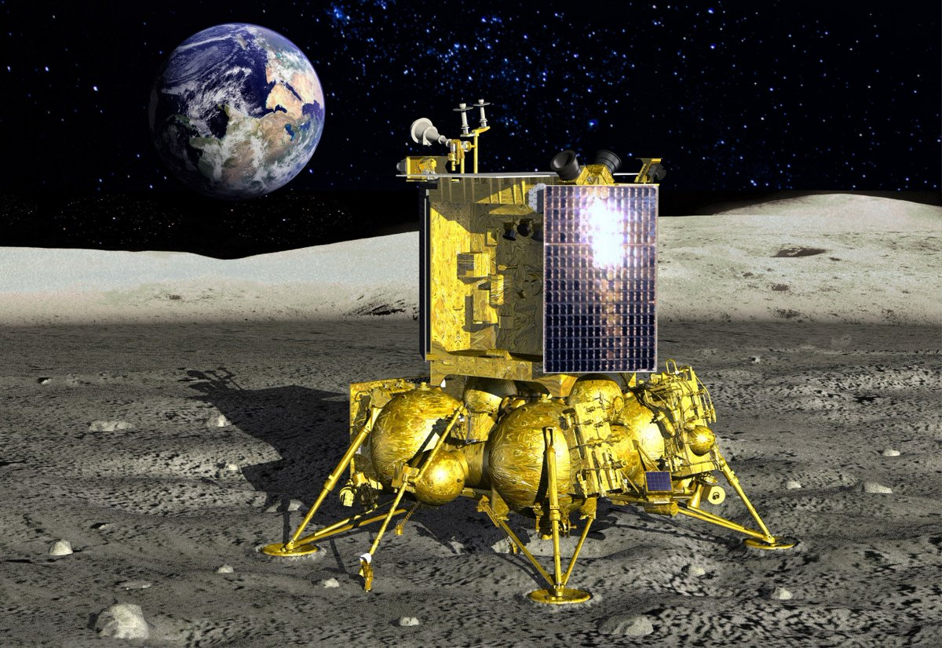
В 2019 году китайская автоматическая межпланетная станция «Чанъэ-4» впервые в истории совершила мягкую посадку на обратной стороне Луны. В ходе миссии была опробована новая система связи, и впервые на спутнике Земли проросли семена хлопка. Они вместе с другими культурами были помещены в контейнер, предназначенный для тестирования возможности формирования замкнутой биосферы.

Slide 15
Список источников
https://www.ruscable.ru/article/Konstantin_Eduardovich_Tsiolkovskiy/
https://pikabu.ru/story/khroniki_poznaniya_kosmosa_6863267
https://asteropa.ru/istoriya-pokoreniya-kosmosa/#etapy-osvoeniya-kosmosa

